Slide 1
行銷4.0

Slide 2
這是什麼

Slide 4
 | 生存模式 | 卓越模式
基本動機 | 即構生存 Existence | 追求卓越 Excellence
關注 | 能有多少進帳 Income | 能有多少影響 Impact
指標 | 量化導向 Quantitative | 質量並重 Qualitative and Quantitative
伴隨情緒 | 焦慮 Anxiety 挫折 Frustration 驕傲 Pride | 期待 Anticipation 有趣 Fun 意義感 Purpose

Slide 5
 | 理性 | 藝術 | 靈性
基本假設 | 唯有經由不斷的培育理性、提升解決問題的能力，個人潛能才能得到充分的開發 | 唯有經由創造力的展現個人才能夠展現生命的熱情、得到滿足 | 唯有在委身於一個自我之外的更高層次的目標，如利他、靈性個人才能有真正的自我實現
個人發展 | 培育理性 開發潛能 | 欣賞美、創造美、傳遞美 | 追求連結 意義與價值
機構使命 | 運用知識 解決問題 | 發揮創意 建造美好 | 締造連結 人本關懷

Slide 6
 | 行銷1.0 | 行銷2.0 | 行銷3.0 | 行銷4.0
核心 | 產品 | 消費者 | 追求價值 | 整全社會發展
驅動力 | 工業革命 | 資訊科技 | 新一波科技 | 後現代人所處的環境
對市場的看法 | 有物質需求的群眾 | 有思想情感的消費者 | 擁有思想心靈與精神的完整人類 | 追求理性、藝術、靈性滿足的個人與群體
行銷概念 | 開發產品 | 差異化 | 價值導向 | 整體品牌經驗
顧客互動 | 一對多 | 一對一 | 多對多協同合作 | 沒有圍籬、時間限制
行銷理論 | 行銷4P 產品 價格 通路 推廣 | STP 市場區隔 選擇目標市場 市場定位 | 協同行銷 文化行銷 精神行銷 | 柔思觀點

Slide 7
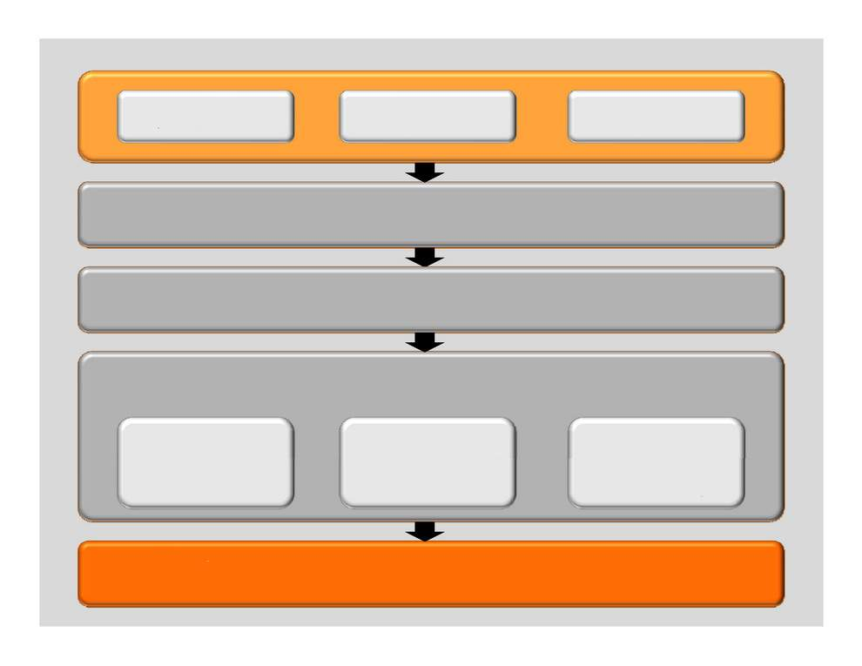
使命
願景
核心價值
品牌承諾 -- Deliverable
品牌承諾落實 -- Strategies
行銷策略
組織文化
4p組合
承諾實踐
品牌經驗

